Slide 1

Patientenverwaltung
16.03.2019 Markus Herre, Mykola Tokariev, Dan Purcar, Patrick Ullmann

Slide 2
Inhaltsverzeichniss
1
1. Lastenheft
2. Pflichtenfeft
3. Use Case
4. Klassendiagramm
5. Entity relationship modell
6. Umsetzung
7. Problematiken
8. Anlagen
2
3
4
5
6
7
8

Slide 3
Lastenheft
Patienten anlegen und finden
Termine zuweisen

Slide 4



Pflichtenheft
Patienten anlegen, anzeigen, suchen, bearbeiten
Termine anlegen, anzeigen, bearbeiten, sortieren

Slide 5

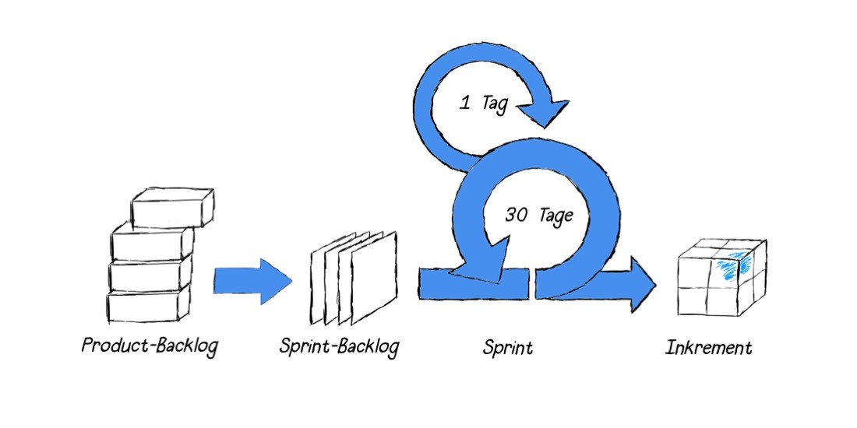
Softwareeinführung methode

Slide 6
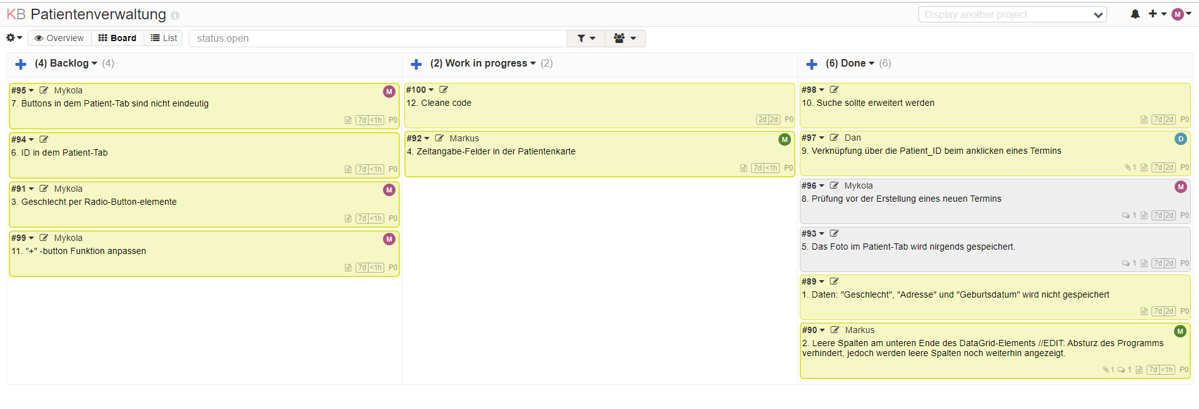
Kanban board
Backlog
In progress
Done

Slide 7

Versionskontrollsystem

Slide 8
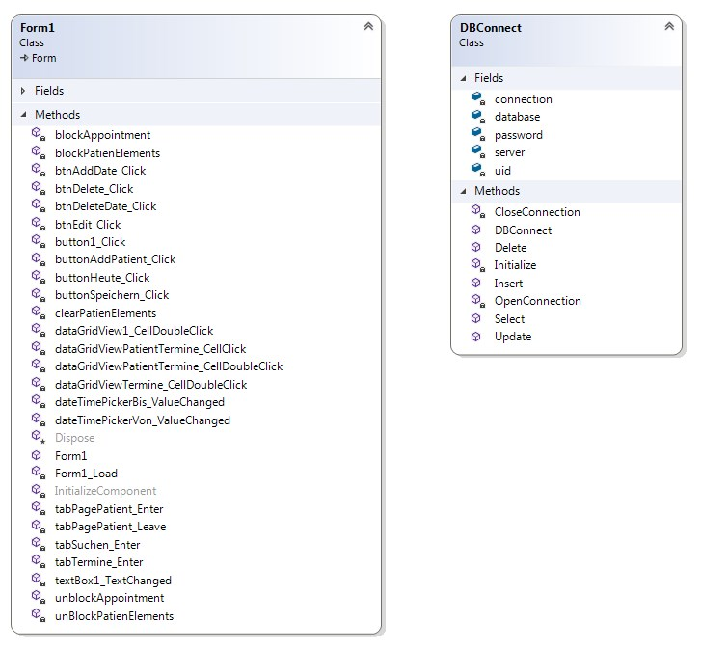
Klassendiagramm

Slide 9
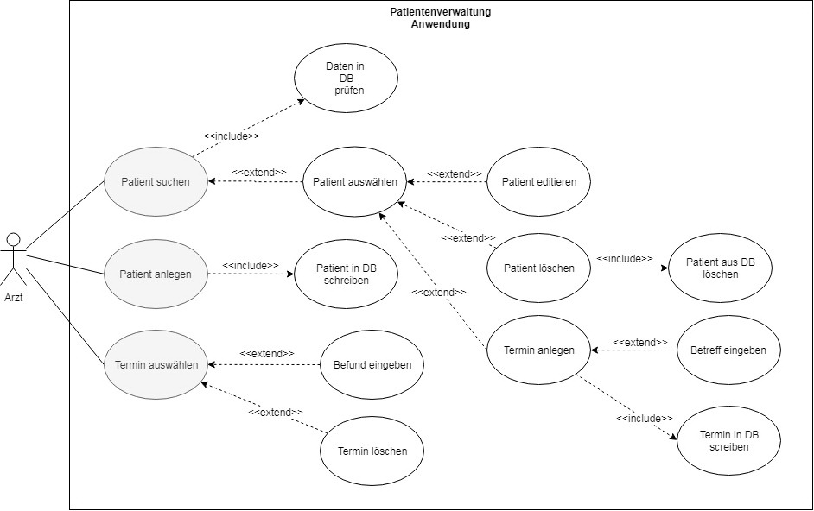
USE Case

Slide 10
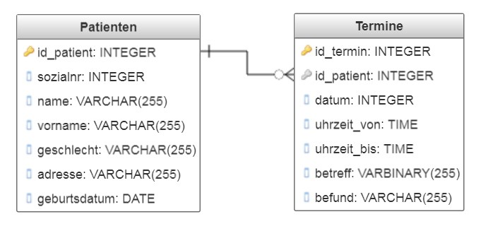
Entity relationship modell

Slide 11
Umsetzung
Konzept erarbeitet
Grobes USE Case Diagramm erstellt
Oberfläche erstellt
Datenbank angelegt
Fehlerbehebung

Slide 12
Problematiken
Verschiedene Forms
Bug-fixes (UI, SQL-Statement)
DB Schnittstelle

Slide 13
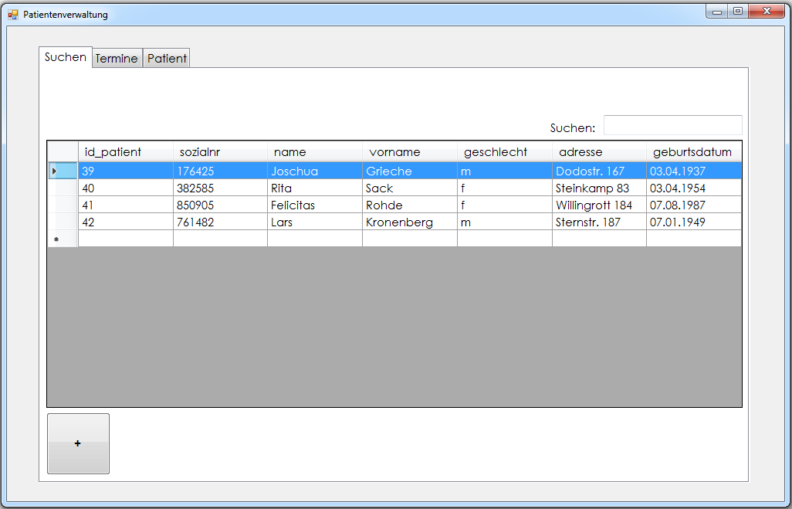
Patientensuche

Slide 14
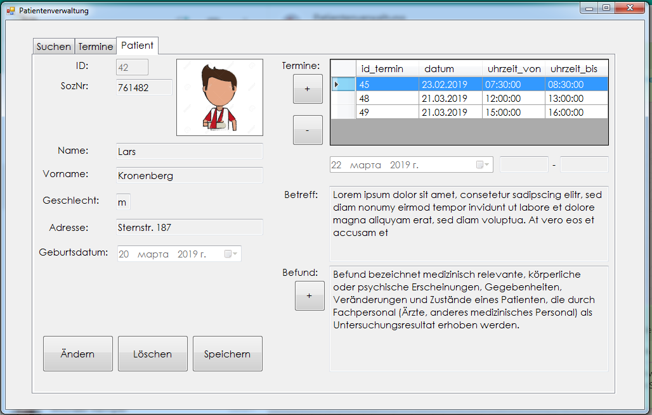
Patienten anlegen

Slide 15
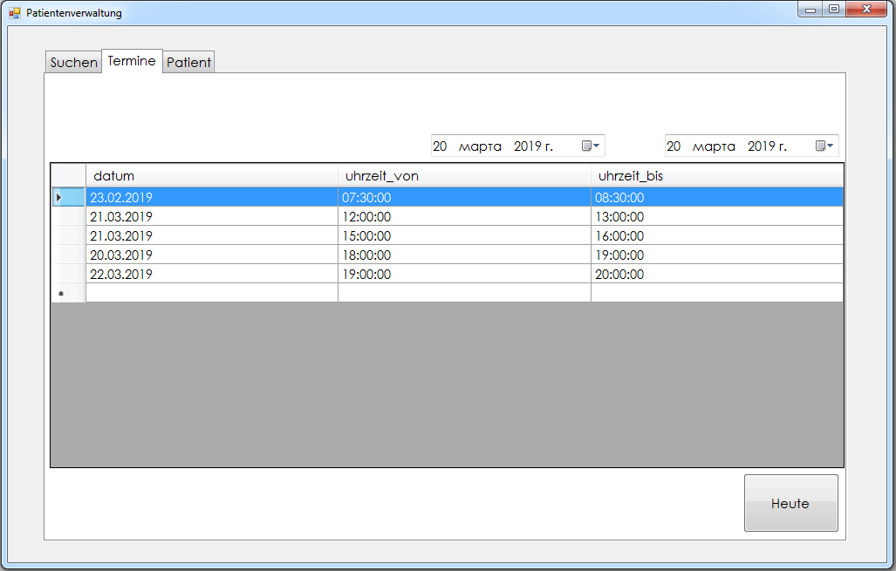
Termin Übersicht

Slide 16
Danke für ihre Aufmerksamkeit

